Slide 1
Trianon
Magyarország igazi tragédiája
Készítette: Karsai Bernadett 7.b osztályos tanuló

Slide 2
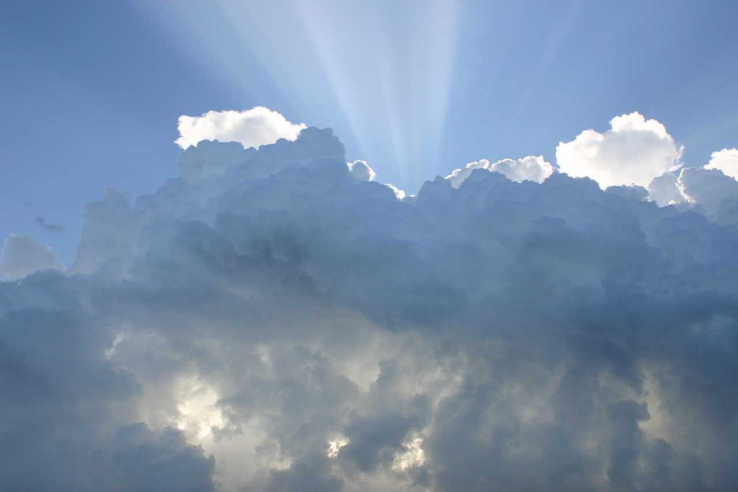
1920. Június 4. 16:32
Notes:
1920. Június 4.

Slide 3
Megszólaltak a harangok és a gyárak szirénái,
Trianon kastélyában aláírták a békediktátumot

Slide 4
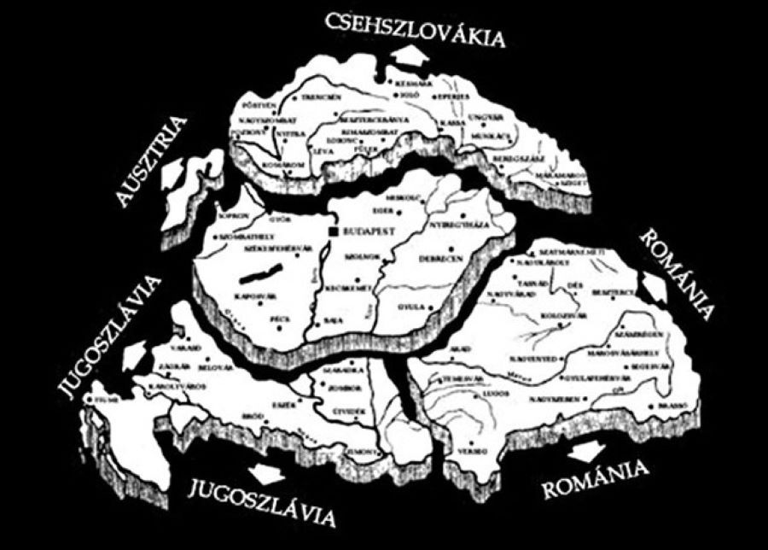
Magyarország elveszítette
Területének 71%-ÁT,
Lakosságának 64%-át.
1920. június 4.-én
Magyarország lakossága
20 886 487 fő
Az aláírás után
7 615 117 fő
Több mint 3,3 millió Magyar az anyaországon
kívülre került
akik közül
Soknak menekülniük kellett
Szülőföldjükről.

Slide 5
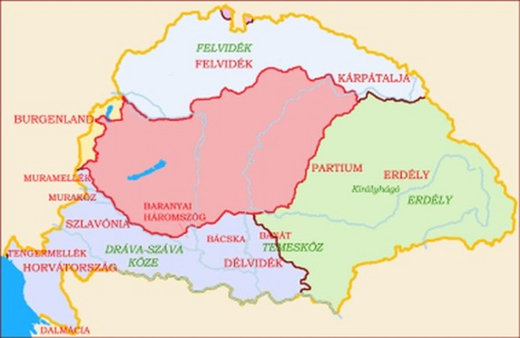
Elcsatolt területek
Erdély,
103 093 km²
31,78%
Délvidék
62092 km²
19,14%
Felvidék
61633km²
18,9%
Őrvidék
3965km2
1,22%

Slide 6
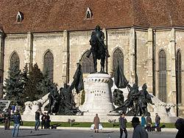
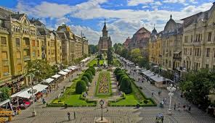
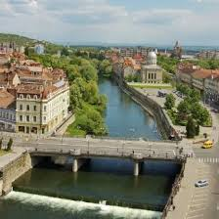
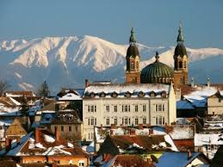
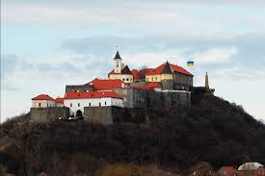
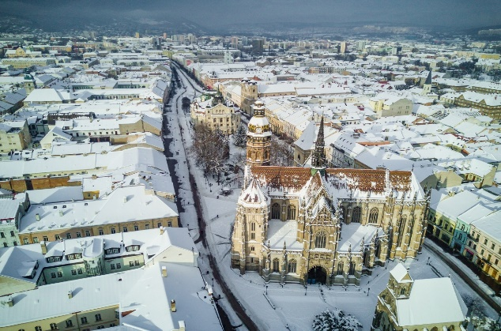
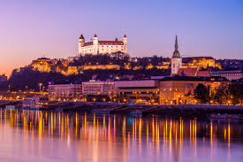
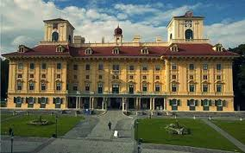
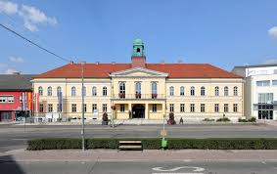
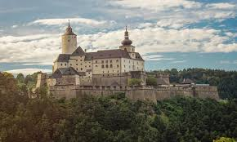
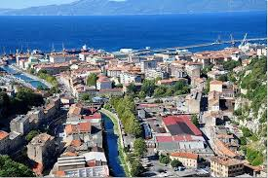
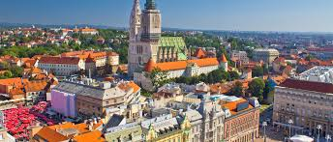
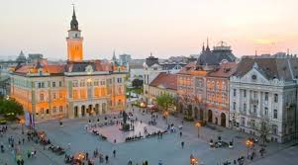
Az elcsatolt területek néhány városa, és maga a táj.
Arad
Kolozsvár
Temesvárr
Nagyvárad
Nagyszeben
Munkács
Kassa
Pozsony
Kismarton
Felsőőr
Fraknó
Rieka
Zágráb
Újvidék

Slide 7
Aki magyar az ezt sohasem bocsájthatja meg, de megtanul vele együtt élni.

